Slide 1

Sistem Motorik
Irfan

Slide 2
Pendahuluan
1
Kontrol gerak volunter melibatkan
komponen yang sangat kompleks.
2
Bekerja SecaraTerintegrasi
3
Berkembang berdasar pada refleks
4

Slide 3
Spinal Lower Motor Neuron
Lower Motor Neuron (LMN) sering juga disebut sebagai alpha motor neuron
Melalui 3 sumber input yaitu
  Ganglia dorsalis,
  Interneuron di medullaspinalis dan
  Proyeksi dari level yang lebih tinggi seperti pada batang otak dan corteks serebri.

Slide 4
The major problem facing the motor control system is not only to contract the agonist, or the prime mover by the correct amount and at the appropriate time, but to time and organize the pattern of antagonist, fixator and postural muscle contractions which are necessary to company it’s action
(Rothwell, 1994)

Slide 5
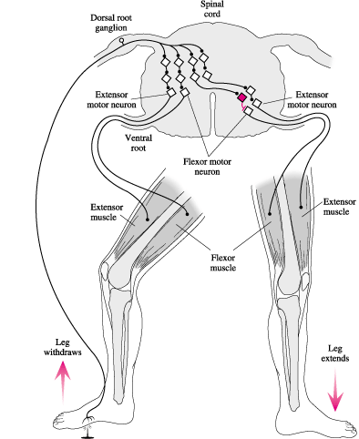

Slide 6
Stretch Reflex (Refleks Regang)
Refleks merupakan respon yang berlangsung secara singkat dan relatif otomatis terhadap stimulus.
Stretch reflex → aktivitas pada serabut dorsalis Ia dan II.
  Serabut dorsalis Ia → otot intrafusal → informasi tentang panjang otot dan perubahan pemanjanganya.
  Serabut dorsalis II → informasi sensoris tentang panjang otot yang konstan.

Slide 7
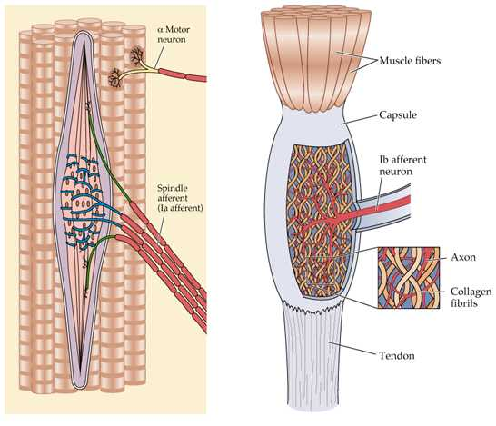

Slide 8
Monosynaptic reflex
  Refleks regang dari serabut Ia dan II di intrafusal mengeksitasi alpha motor neuron sehingga terjadi kontraksi ekstrafusal pada otot yang sama (homonymous muscle).
  Input sensoris pada serabut Ia juga merupakan sinaps pada inhibitory interneuron Ia yang memberikan aktivitas inhibisi pada persarafan di otot-otot antagonis (reciprocal innervation).

Slide 9
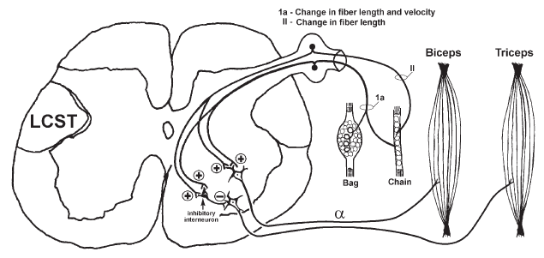

Slide 10
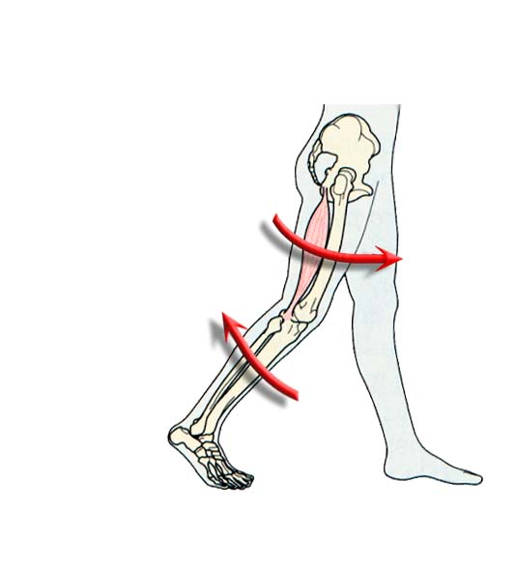
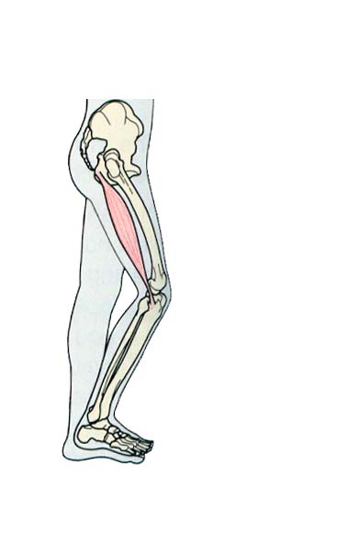




INTERMUSCULAR
RECIPROCAL INNERVATION
eccentric
concentric
concentric
eccentric

Slide 11
Inhibisi serabut Ia sangat berperan terhadap koordinasi pada gerakan volunter.
Axon corticospinal memiliki koneksi langsung dengan alpha motor neuron serta secara collateral pada neuron inhibisi Ia.
Sel Renshaw akan memberikan umpan balik negatif kepada motor neuron.

Slide 12
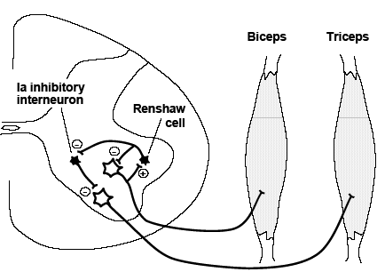

Slide 13
Golgi Tendon Reflex
Meliputi :
  serabut afferen Ib,
  Inhibitory interneuron Ib, dan
  Alpha Motor Neuron.
Serabut Ib → informasi sensoris dari Golgi Tendon Organs (GTOs)
Peningkatan serabut Ib → aktivitas inhibisi meningkat → otot yang sama (homonymous muscle) → autogenic inhibition.

Slide 14
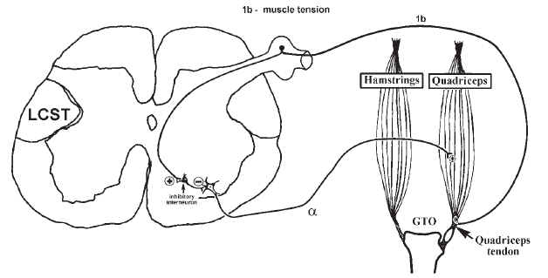

Slide 15
Golgi tendon refleks bersifat polysynaptic → lebih lambat.
Ketukan tendon patella dengan palu refleks → reaksi Golgi tendon refleks pada otot Quadriceps → inhibisi oleh refleks regang pada otot hamstring.

Slide 16
Flexion/Withdrawal Reflex
Merupakan refleks pertahanan diri
Dihantarkan melalui serabut delta dan C
Mengeksitasi inhibitory interneuron dan menghasilkan respon fleksi pada tungkai.
Eksitasi inhibitory interneuron memberikan aktivasi pada otot Quadriceps (reciprocal inhibition)

Slide 17
Flexion/Withdrawal Reflex
Flexition/withdrawal reflex disertai terjadinya refleks pada ekstremitas berlawanan berupa gerakan ekstensi.
Mempertahankan keseimbangan
Eksitasi dari interneuron → respon positif pada alpha motor neuron kontralateral/tungkai yang berlawanan.

Slide 18
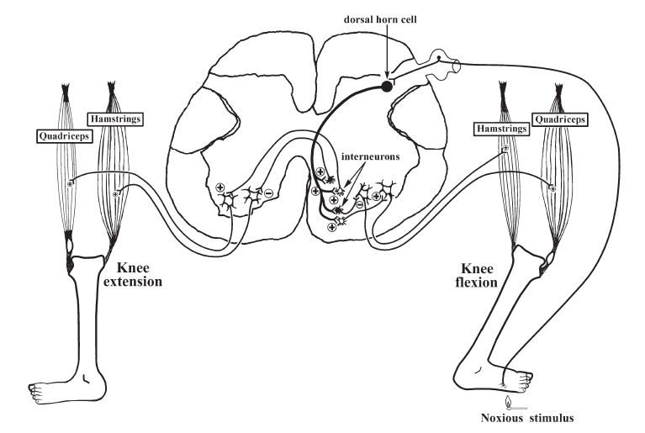

Slide 19
Central Pattern Generators (CPGs)
Neural sirkuit → Gerak fungsi otomatis

Slide 20
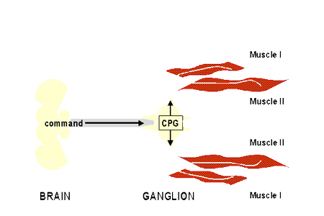

Slide 21
Aktivitas dengan pola gerak tertentu merupakan hasil dari aktifasi CPGs yang dipengaruhi terutama oleh 3 faktor, antara lain :
  Pusat input supraspinal
  Jenis dan derajat dari input balik saraf afferent.
  Pengaruh dari posisi tubuh dan anggota gerak terhadap input balik saraf afferent.

Slide 22
Jalur Desendens
Jalur Desendens pada medulla spinalis terdiri atas
  sistem dorsolateral dan sistem ventromedial.

Slide 23
Korteks motorik primer
Korteks motorik primer sering juga disebut sebagai area 4 Brodmann atau motor I (MI).
Sel kortikospinal di area 4 diproyeksikan langsung ke lower motor neuron (LMN) pada batang otak dan medulla spinalis.
MI berlokasi di girus presentralis yang mana terletak di depan sulkus sentralis.

Slide 24
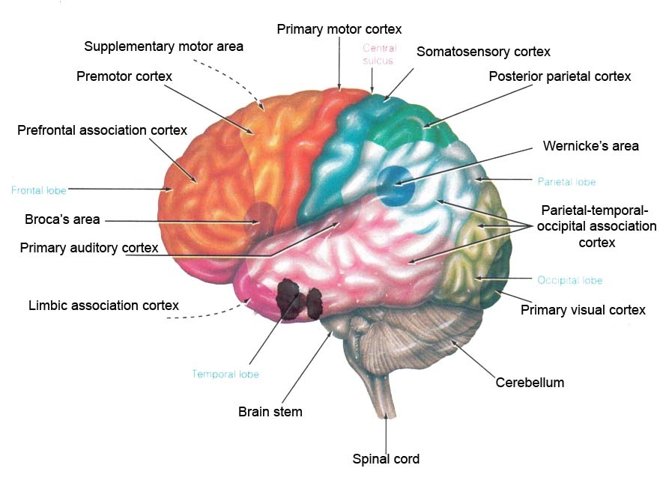
Brodman (MI)

Slide 25
Motor I (MI) mengirim axon ke medulla spinalis yang bersinaps langsung dengan anterior horn cell (AHC) yang menghubungkannya dengan otot.
MI memberikan stimulus yang menghasilkan gerakan sederhana dan melibatkan relative satu persendian.

Slide 26
Untuk menghasilkan gerakan yang lebih kompleks dan melibatkan sendi lebih banyak, maka diperlukan kontribusi dari premotor korteks.

Slide 27
Asosiasi motorik/Pre Cortical Area
Premotor korteks juga sering disebut sebagai area asosiasi (motor association) / premotor area atau area 6.
Berkontribusi menghasilkan gerakan yang lebih kompleks juga merupakan tempat dimana proses perencanaan gerakan terjadi.
Area 6 terletak disisi frontal dari korteks motorik primer yang terdiri atas dua bagian yaitu suplmentary motor area (SMA) dan lateral premotor area (PMI).

Slide 29
Lateral premotor area (PMI) terletak pada sisi lateral hemisfer yang merupakan letak interaksi sensorik dan motorik.

Slide 30
Basal ganglia & cerebellum
Sensorimotor cortex
Sensorimotor cortex
Putamen
Pons
Globus pallidus
Cerebellum
Thalamus
Thalamus
Descending pathways
Premotor cortex
Motor cortex

Slide 31
Damage to Cortical Association Areas
Problem solving of complex tasks is difficult
Cannot choose the appropriate movement strategies due to inadequate interpretation of sensory information.
Feed-forward automatic postural adjustments can be dysfunctional due to altered body schema
Motivation is poor
Connecting emotions to activities is difficult
Learning is impaired

Slide 32
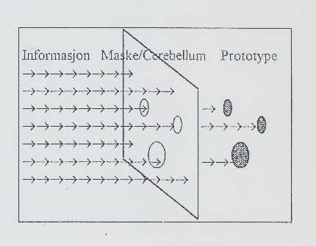
Cerebellum
Three main parts
  Spinocerebellum
  Vestibulocerebellum
  Cerebrocerebellum
Afferent information is filtered
into the cerebellum-letting only
Relevant information through
(40 times more input than output!)

Slide 33
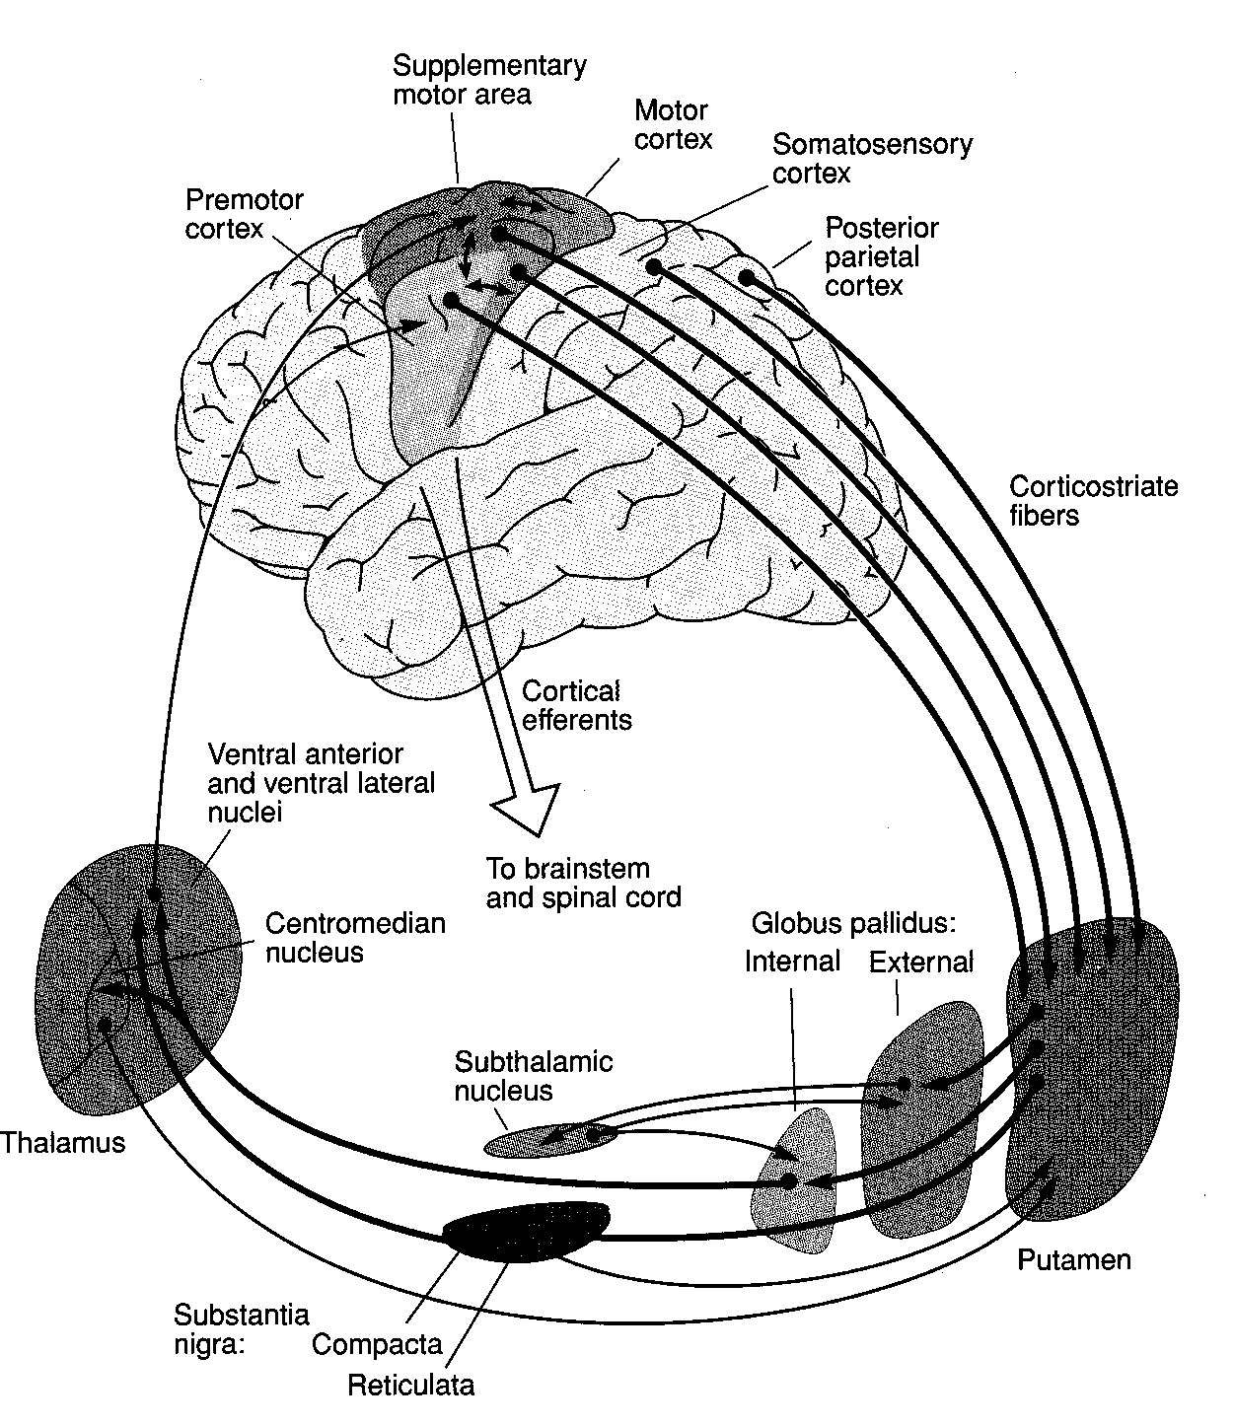
Corticostriatothalamocortical loops
Motor pathway
Oculomotor pathway
Dorsolateral prefrontal pathway
Lateral orbitofrontal prefrontal pathway
Limbic pathway

Slide 34
Thank You !

